Slide 1
固基础·自我诊断
冲关练·两级集训
第十二章 振动 波动 光
破疑难·考点悟道
课后限时自测

Slide 2
考纲展示 | 要求 | 考纲解读
简谐运动 | Ⅰ | 1.应用简谐运动的特点、公式和图象分析解决问题． 2.单摆、单摆周期公式的应用以及单摆实验探究． 3.受迫振动和共振现象的认识． 4.机械波的传播，波长、频率(周期)和波速的关系． 5.波动图象和振动图象相结合的问题为本章的重点也是高考的热点． 6.波的干涉和衍射现象、多普勒效应的认识，并能与生活中的实例相结合．
简谐运动的公式和图象 | Ⅱ
单摆、单摆的周期公式 | Ⅰ
受迫振动和共振 | Ⅰ
机械波 | Ⅰ
横波和纵波 | Ⅰ
横波的图象 | Ⅱ
波速、波长和频率(周期)的关系 | Ⅱ
波的干涉和衍射现象 | Ⅰ
多普勒效应 | Ⅰ
光的折射定律 | Ⅱ
折射率 | Ⅰ
全反射、光导纤维 | Ⅰ

Slide 3
考纲展示 | 要求 | 考纲解读
光的干涉、衍射和偏振现象 | Ⅰ | 7.光的折射定律的应用，如光的色散、光导纤维临界角的分析计算是高考的热点． 8.熟练掌握全反射的条件和临界角． 9.光的干涉、衍射、偏振等知识应加强与实际问题相结合的能力培养． 10.“测定玻璃的折射率”和“用双缝干涉测光的波长”这两个实验一直是考查的重点.
变化的磁场产生电场、变化的电场产生磁场、电磁波及其传播 | Ⅰ
电磁波的产生、发射和接收 | Ⅰ
电磁波谱 | Ⅰ
狭义相对论的基本假设 | Ⅰ
质速关系、质能关系 | Ⅰ
相对论质能关系式 | Ⅰ
实验：探究单摆的运动、用单摆测定重力加速度
实验：测定玻璃的折射率
实验：用双缝干涉测量光的波长

Slide 4
第一节 机械振动

Slide 5
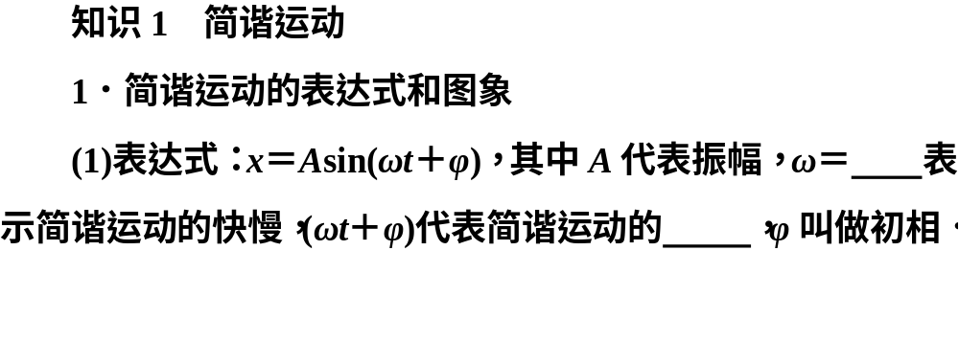
2πf
相位

Slide 6
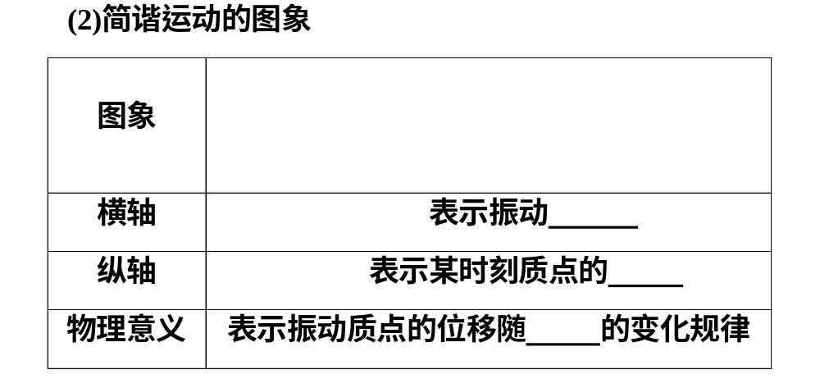
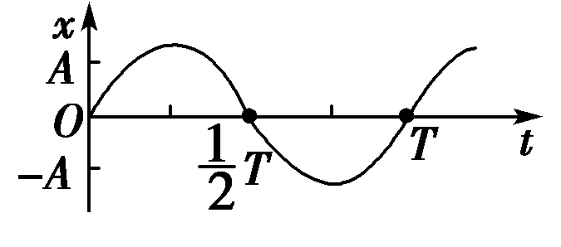
时间
位移
时间

Slide 7
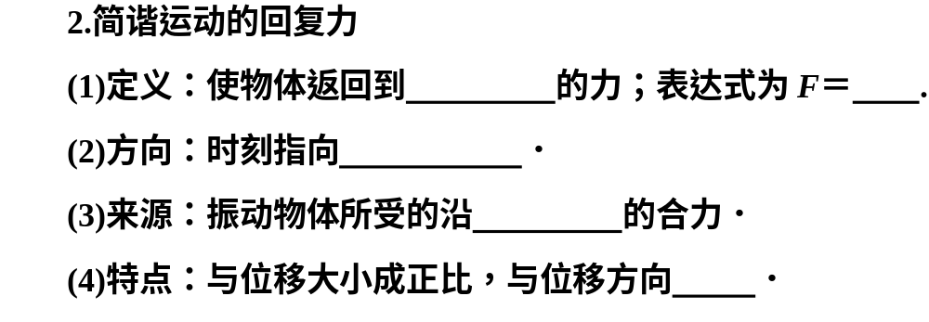
平衡位置
－kx
平衡位置
振动方向
相反

Slide 8
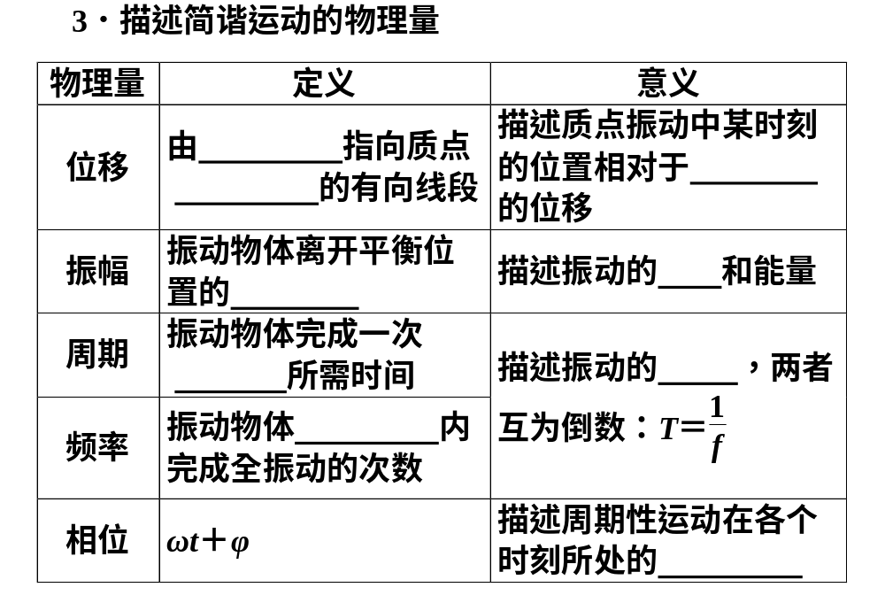
平衡位置
平衡位置
所在位置
强弱
最大距离
全振动
快慢
单位时间
不同状态

Slide 9
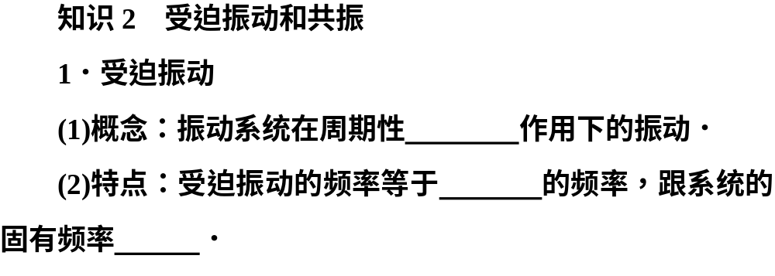
驱动力
驱动力
无关

Slide 10
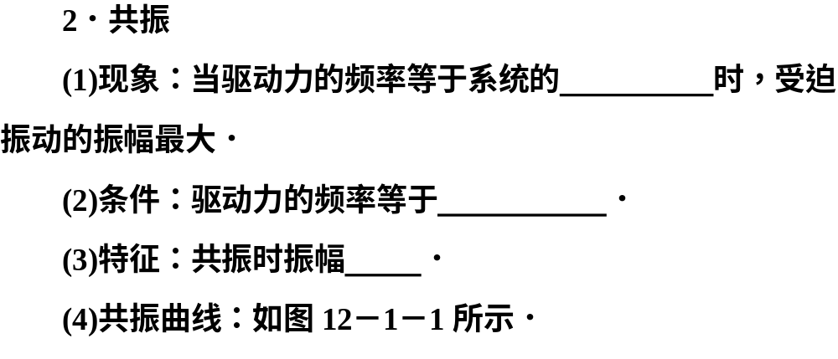
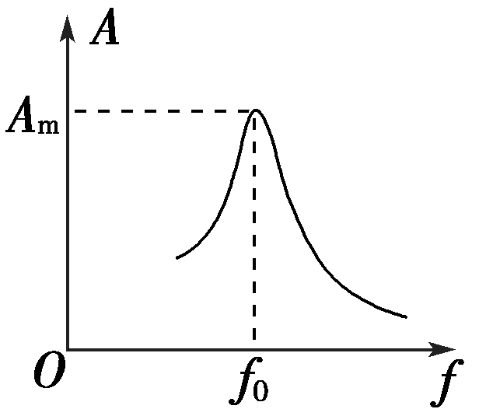
固有频率
固有频率
最大
图12－1－1

Slide 11
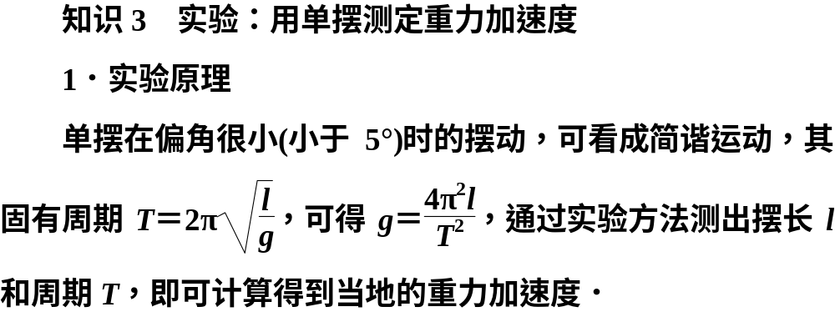

Slide 12
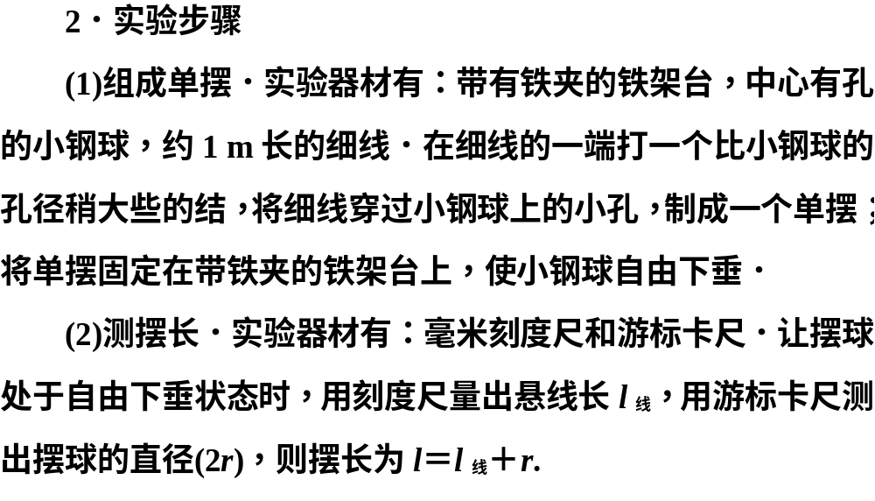

Slide 13
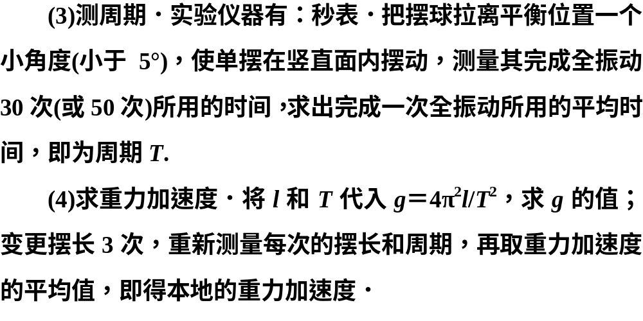

Slide 14
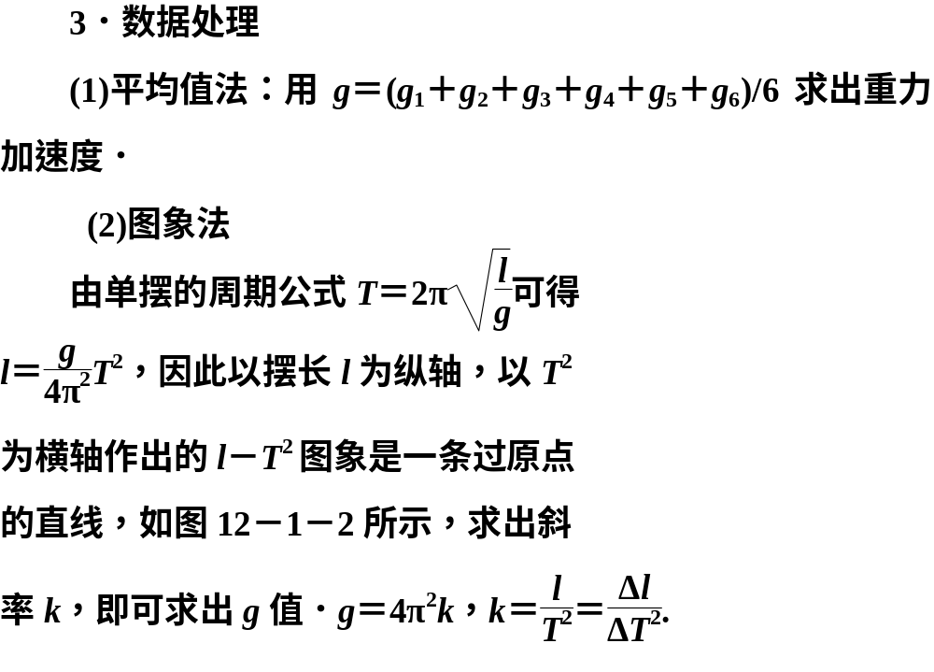
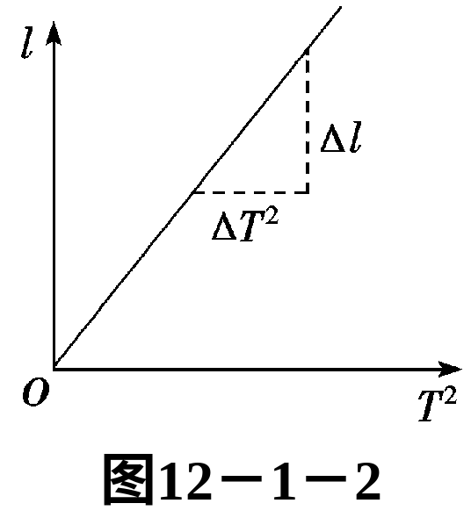

Slide 15

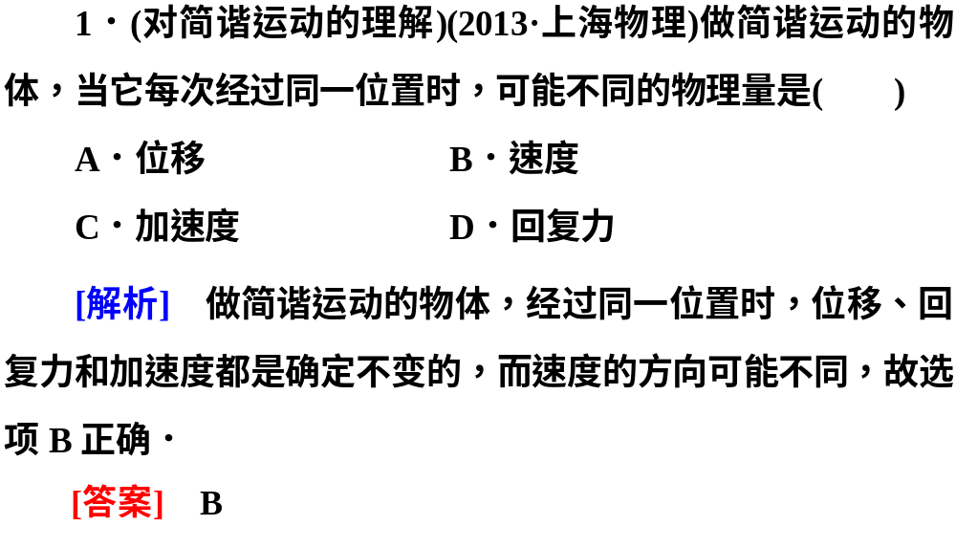

Slide 16
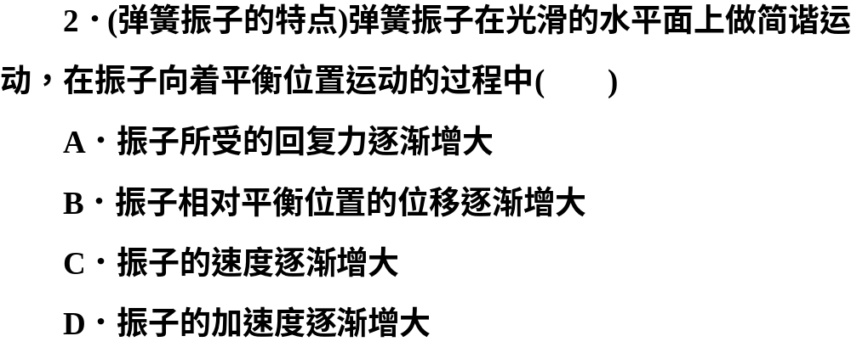

Slide 17
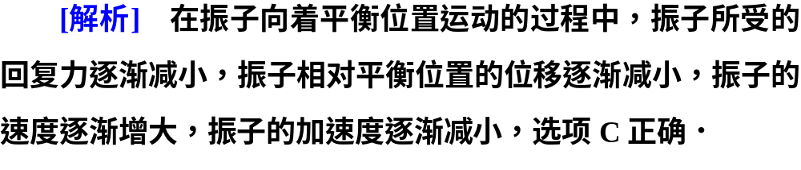

Slide 18
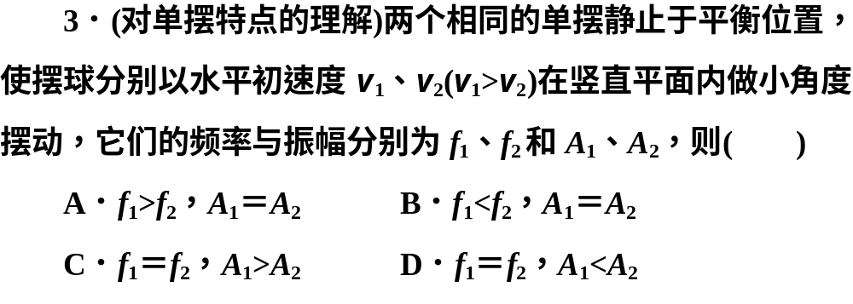
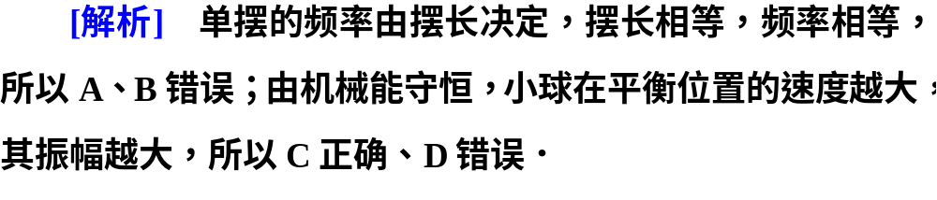

Slide 19
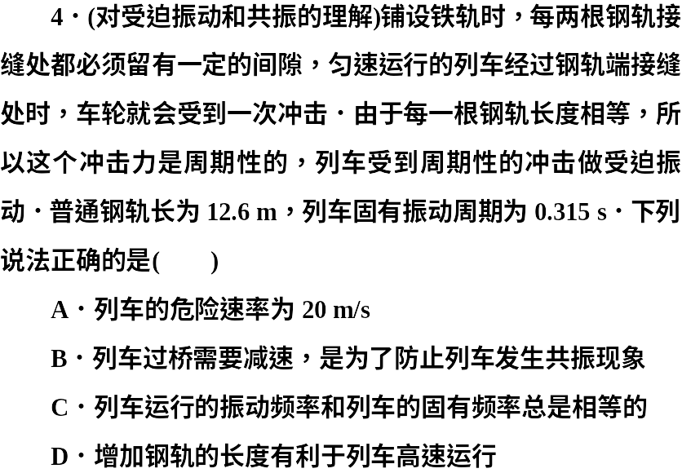

Slide 20
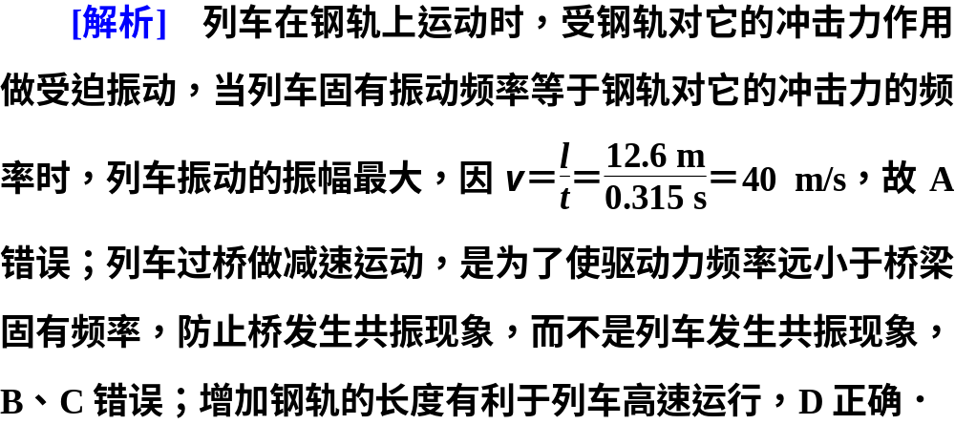

Slide 21
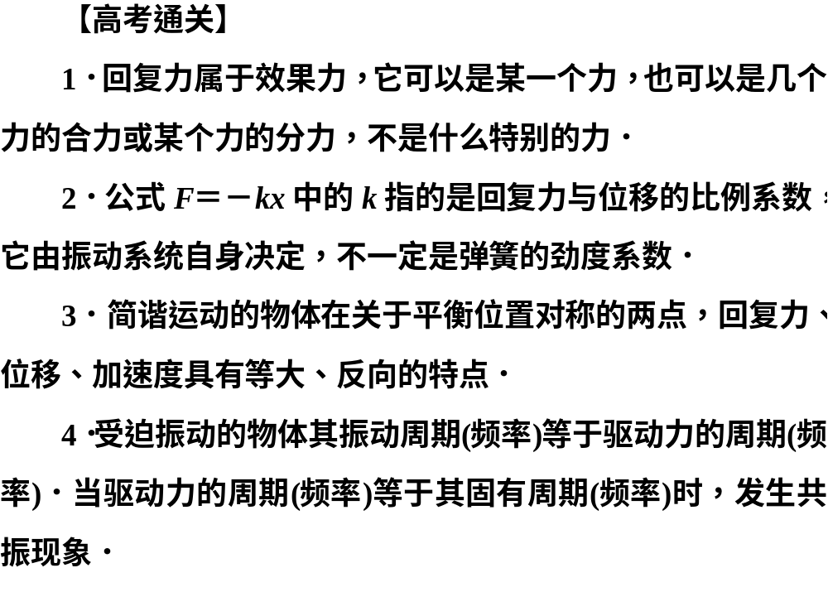

Slide 22
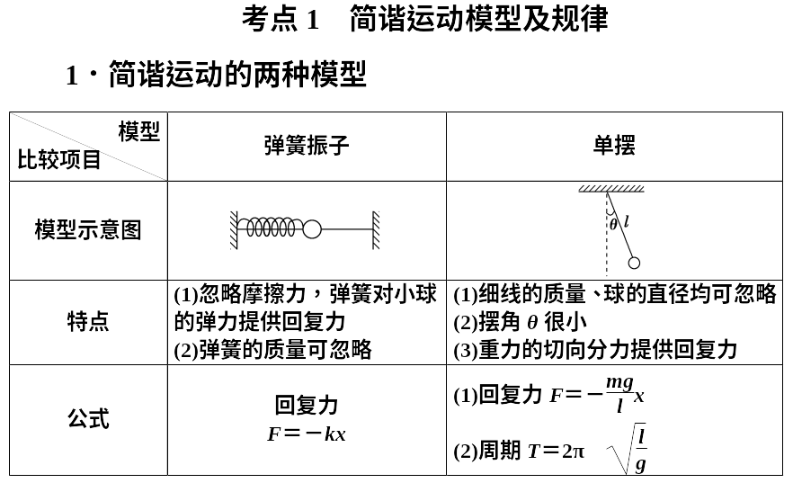

Slide 23
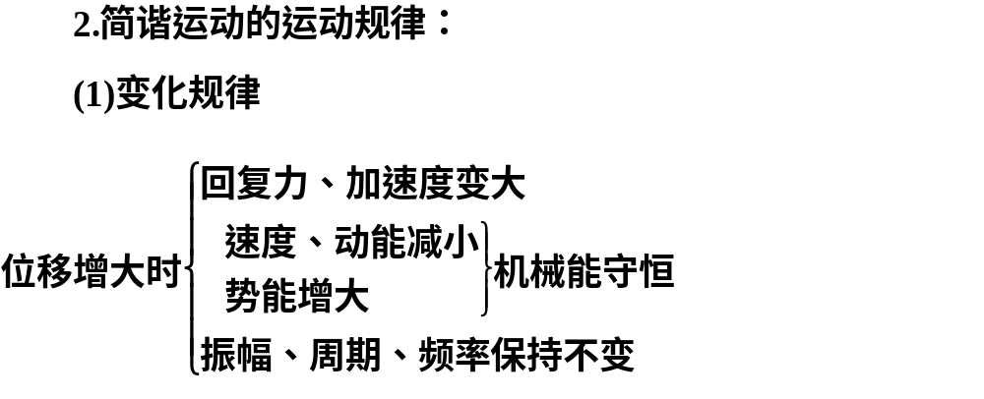

Slide 24
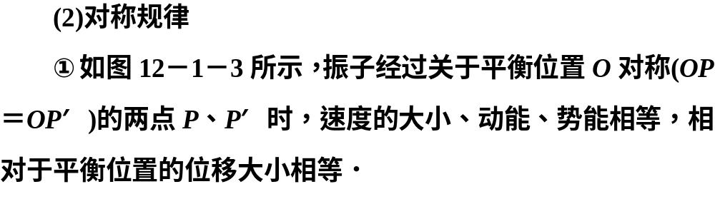
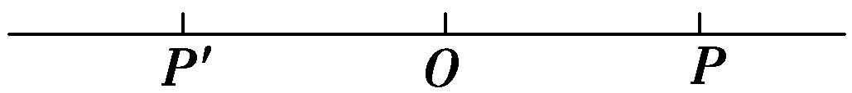
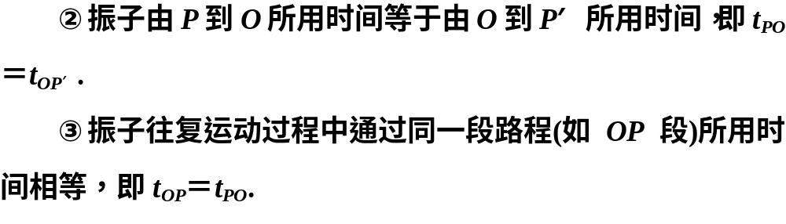
图12－1－3

Slide 25

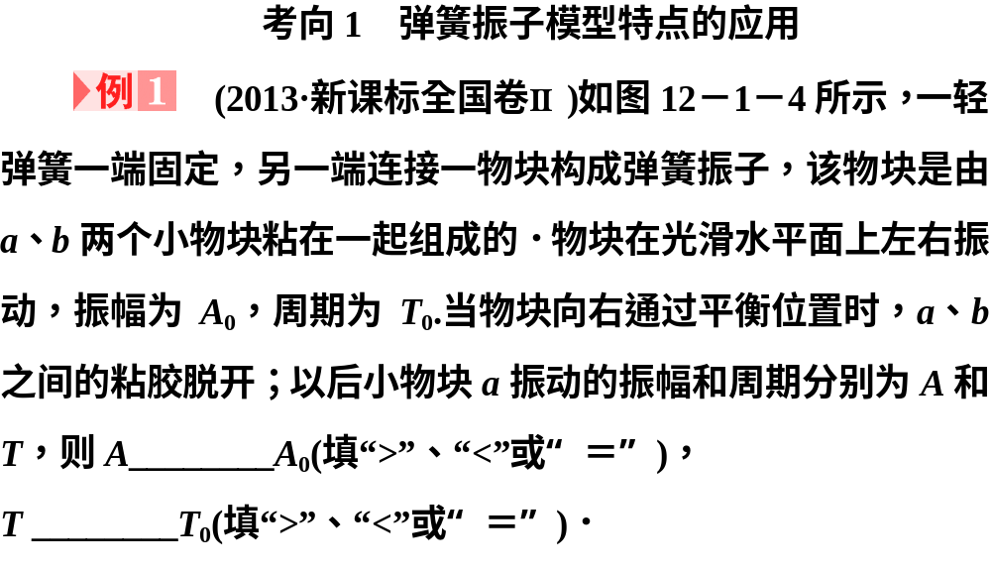
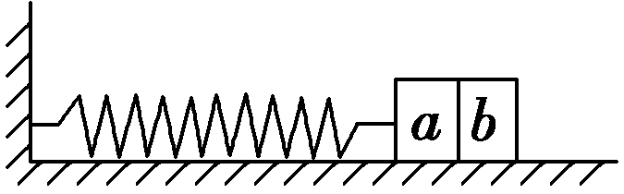
图12－1－4

Slide 26
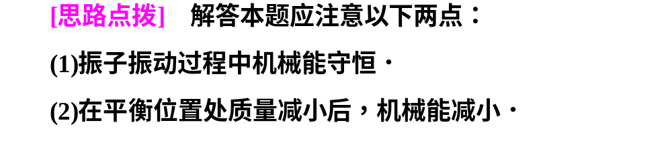

Slide 27
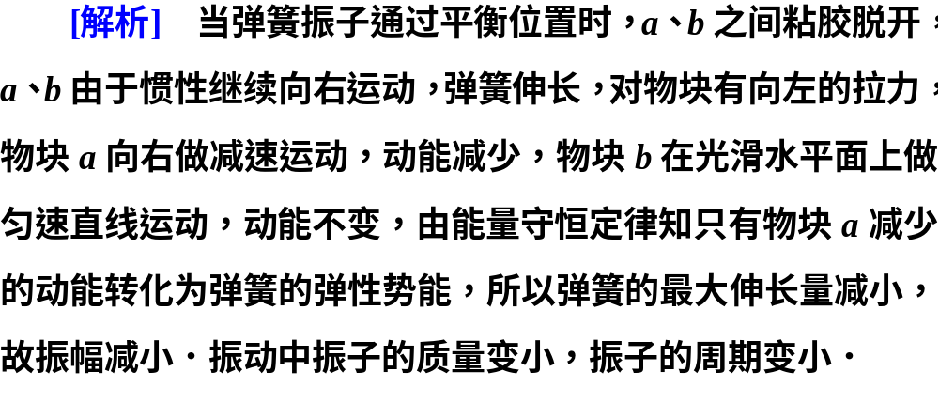

Slide 28
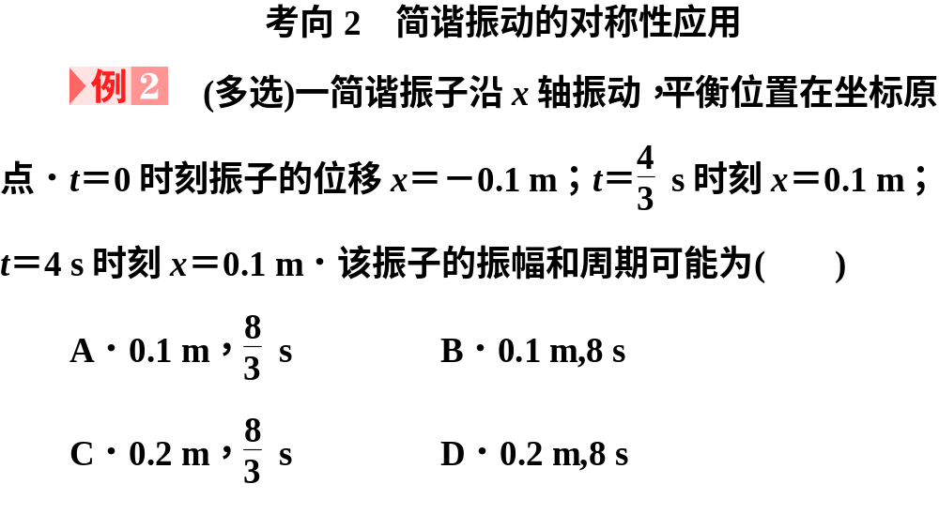

Slide 29
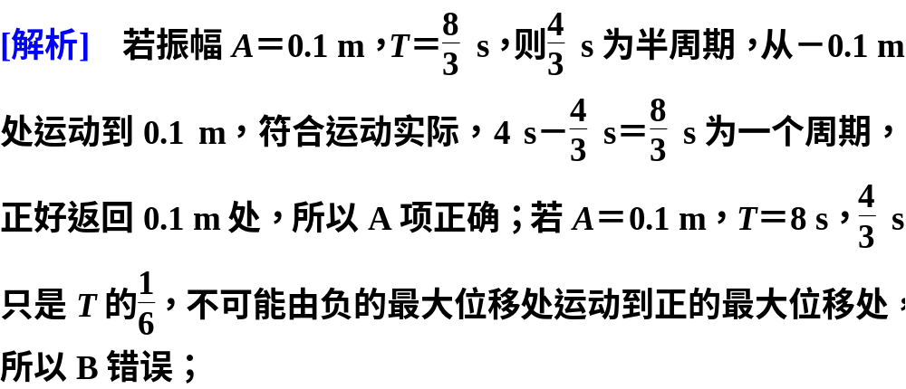

Slide 30
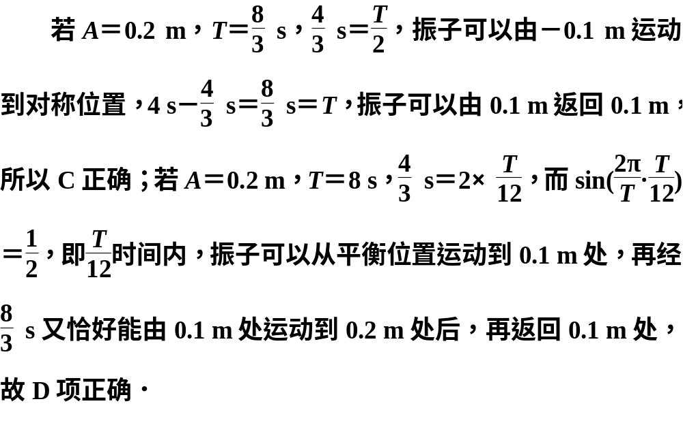

Slide 31
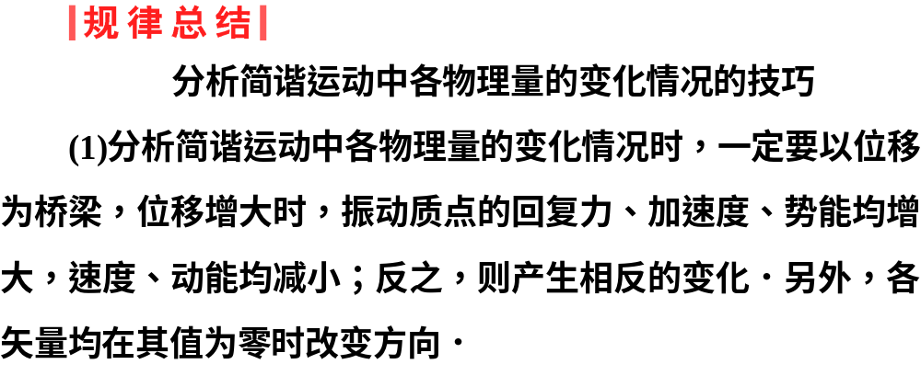

Slide 32
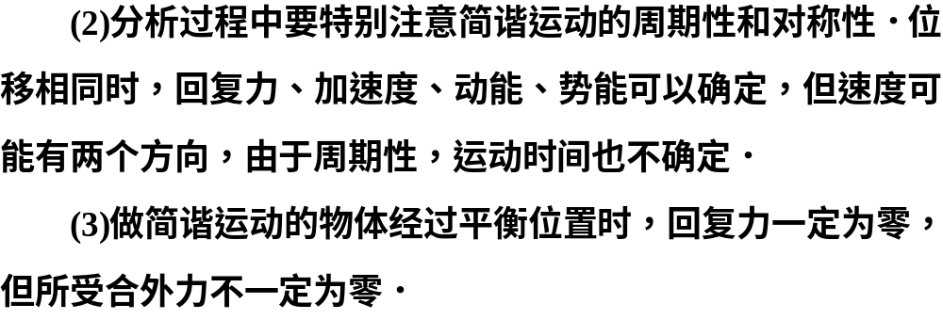

Slide 33
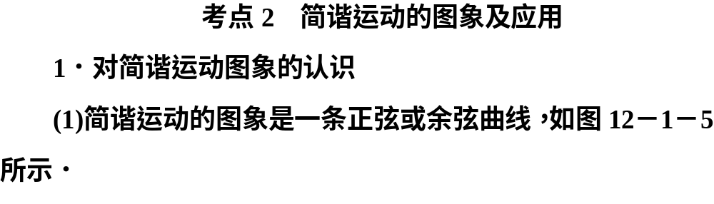
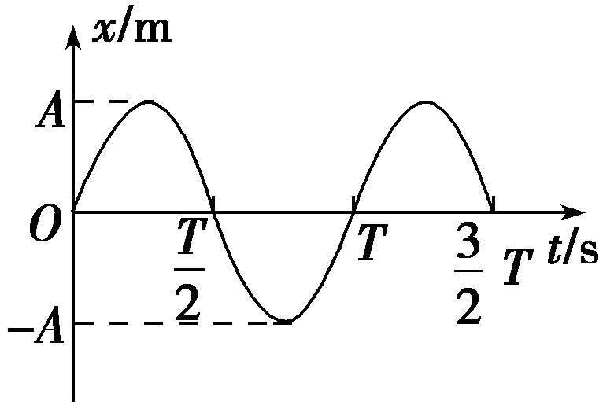
图12－1－5

Slide 34
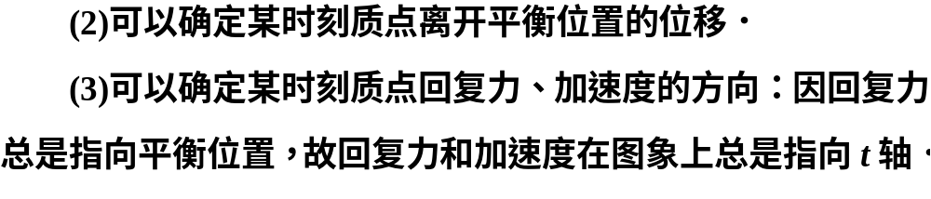

Slide 35
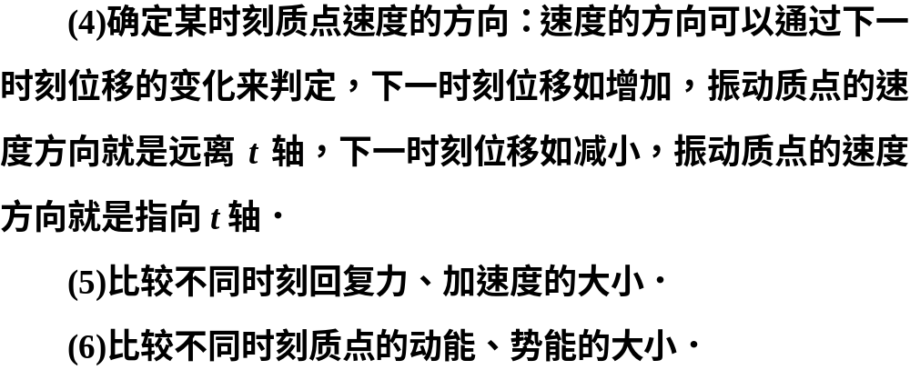

Slide 36
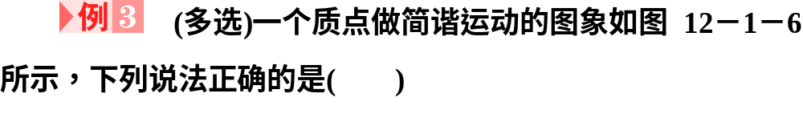
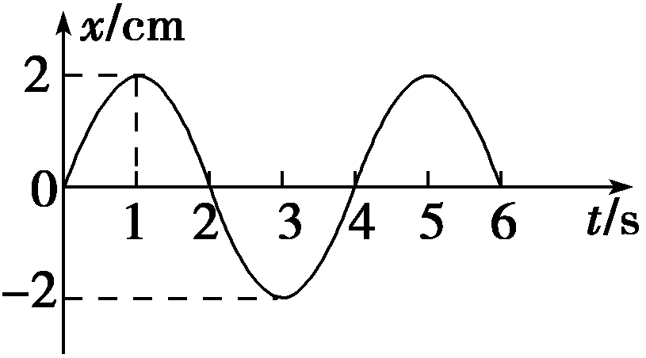
图12－1－6

Slide 37
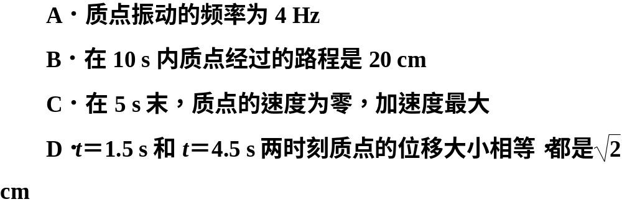
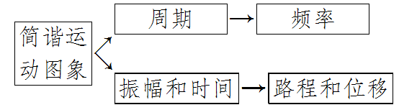

Slide 38
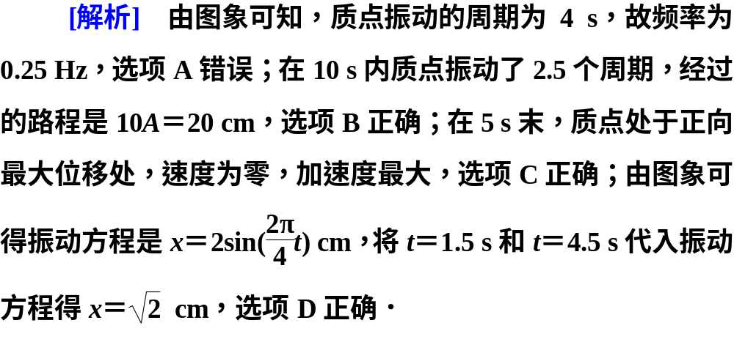

Slide 39
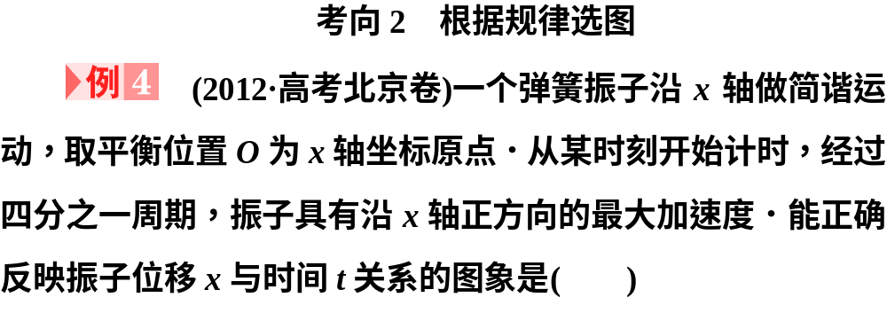
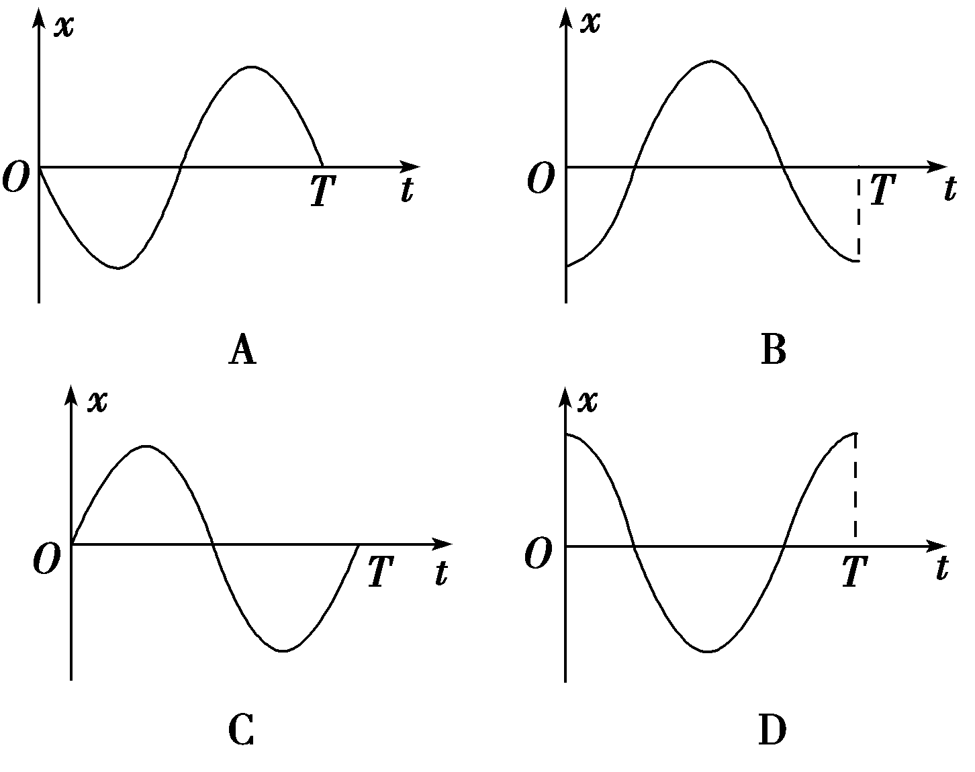

Slide 40
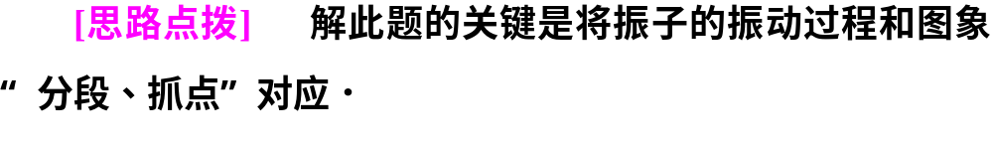
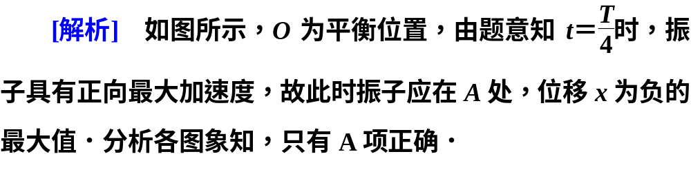
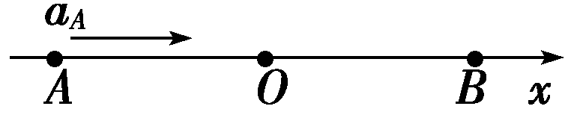

Slide 41
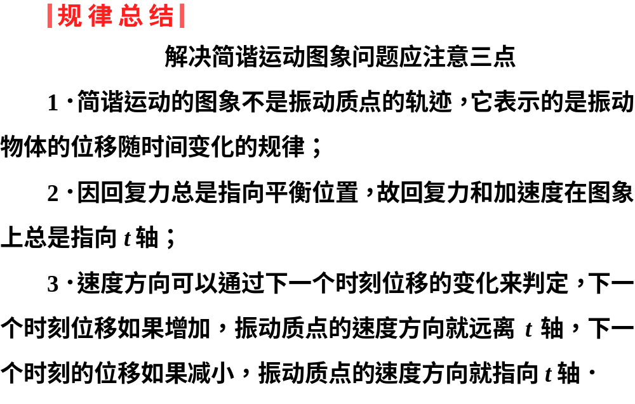

Slide 42


Slide 43



图12－1－7

Slide 44


图12－1－8

Slide 45



Slide 46


图12－1－9

Slide 47


Slide 48


Slide 49


Slide 50


Slide 51


Slide 52


Slide 53


甲 乙
图12－1－10

Slide 54


Slide 55


Slide 56


Slide 57


Slide 58


图12－1－11

Slide 59



Slide 60


Slide 61


Slide 62


Slide 63


Slide 64



图12－1－12

Slide 65



图12－1－13

Slide 66


Slide 67


甲 乙
图12－1－14

Slide 68


Slide 69


Slide 70



图12－1－15

Slide 71


Slide 72


Slide 73


甲 乙
图12－1－16

Slide 74


Slide 75


Slide 76

课后限时自测（三十四）
点击图标进入…

